Slide 1
План работы ГМО учителей изобразительного искусства на 2019-2020 учебный год

Slide 2
Цель:
Повышение профессиональной компетентности, творческого роста и самореализации учителей изобразительного искусства для обеспечения качества образования

Slide 3
Задачи:
повышать профессиональное мастерство (компетентность) через организацию и проведение мероприятий в рамках сообщества;
- повышать теоретическую и методическую подготовку педагогов по вопросам профильного образования;
- повышать мотивацию учителей на участие в изучении и применении новых образовательных технологий;
- повышать профессиональные компетентности учителя: инновационные технологии, ИКТ в преподавании изобразительного искусства, использование медиа-ресурсов как источника информации, компьютерная поддержка деятельности учителя на разных этапах урока;
- создавать условия для выявления, изучения и обобщения передового педагогического опыта;
-развитие новых форм методической поддержки, основанных на принципах сетевого взаимодействия;
- повышать эффективность внедрения в педагогическую практику проектной деятельности школьников, как средство формирования УУД и средства контрольно-оценочной деятельности;
- выявление и поддержка талантливых детей через учебную, внеурочную деятельность, творческие конкурсы.

Slide 4
Заседание МО №1
«Организация эффективной деятельности педагогического сообщества учителей ИЗО в условиях реализации ФГОС»
1. Обсуждение и утверждение плана работы на 2019-20год.
2. Разработка олимпиадных заданий для проведения школьного этапа всероссийской олимпиады школьников по Искусству и МХК
3. Выбор темы, сроки, обсуждение и утверждение положения о конкурсе детских рисунков в рамках ГМО.
4. Организация исследовательской деятельности обучающихся, как одна из форм работы с одаренными детьми.

Slide 5
Заседание МО №2
« Основные направления реализации Концепции преподавания предметной области Искусство»
05.12.19
1. Контрольно-измерительные материалы для оценки качества подготовки обучающихся по предмету ИЗО
2. Разработка учебно-методических материалов нового поколения
3. Использование ИКТ для диагностики достижений результатов обучающихся.

Slide 6
Заседание МО №3
«Преемственность содержания уроков предметной области «Искусство» и внеурочной деятельности»
13.02.20
1. Необходимое обеспечение условий для приобретения обучающимися базовых умений и навыков в выбранной области вида искусства.
2. Необходимые условия для работы художественных мастерских.
3. Этнокультурные и национальные особенности региона при разработке учебно-методических материалов.
4. Мастер-класс по скульптуре
«Символ года»

Slide 7
Заседание МО №4
«Профессиональная компетентность и педагогическое мастерство учителя – условие повышения качества образования»
24.04.20
1. Анализ работы МО учителей ИЗО за 2019-2020 учебный год.
2. Метапредметный подход на уроках ИЗО в условиях реализации ФГОС
3. Предложения по улучшению деятельности ГМО и выявление проблем

Slide 8
В течение года:
Представление педагогического опыта творчески работающих педагогов МО. Пополнение сайта.
«Безграничное пространство урока». Открытые уроки
«Творческая мастерская». Мастер-классы
«Методическое портфолио педагога». Оформление методической «копилки».
Работа по темам самообразования.
Обмен опытом.

Slide 9
Организация исследовательской деятельности обучающихся, как одна из форм работы с одаренными детьми

Slide 10
Современная школа должна создать условия для проявления и развития одаренности у детей, чтобы каждый мог проявить свои способности, с учетом индивидуальных особенностей и склонностей.
Цель :
Организация формы работы с одаренными детьми, участие в исследовательской , проектной деятельности без принуждения ребенка.

Slide 11
1 этап .
Вовлечение в исследовательскую , проектную деятельность (выбор направления деятельности, выбор формы для индивидуального маршрута познания)
2 этап.
Формирование базовых знаний и умений исследовательской , проектной деятельности (выбор темы)

Slide 12
Актуальность
ФГОС ООО (ОВЗ)
Внеурочная деятельность
Учебно-исследовательская деятельность
Проектная деятельность
Социальные партнёры
Сетевое взаимодействие

Slide 13
В условиях современного российского образования согласно закону «Об образовании в Российской Федерации» от 29.12.2012 г. № 273-ФЗ и Профессиональному стандарту педагога от 18.10.2013 г. № 544н
одной из ключевых компетенций педагога является готовность и способность работать с воспитанниками и обучающимися, имеющими ограниченные возможности здоровья. Таким образом, образовательные учреждения России постепенно должны переходить к практике инклюзивного воспитания и обучения.

Slide 14

Международные документы
Конвенция ООН о правах инвалидов. 2006 год
«Государства-участники признают право инвалидов на образование. В целях реализации этого права без дискриминации и на основе равенства возможностей государства-участники обеспечивают инклюзивное образование на всех уровнях обучения в течение всей жизни, стремясь при этом:
а) к полному развитию человеческого потенциала, а также чувства достоинства и самоуважения и к усилению уважения прав человеческого многообразия;
б) к развитию личности, талантов и творчества инвалидов, а также их умственных и физических способностей в полном объеме;
с) к наделению инвалидов возможности эффективно участвовать в жизни свободного общества».

Slide 15
Федеральные документы
Закон РФ "Об образовании"от 10 июля 1992 г. N 3266-1
Ст.5. Государственные гарантии прав граждан Российской Федерации в области образования:
1. Гражданам Российской Федерации гарантируется возможность получения образования независимо от пола, расы, национальности, языка, происхождения, места жительства, отношения к религии, убеждений, принадлежности к общественным организациям (объединениям), возраста, состояния здоровья, социального, имущественного и должностного положения, наличия судимости. 6. Государство создает гражданам с отклонениями в развитии условия для получения ими образования, коррекции нарушений развития и социальной адаптации на основе специальных педагогических подходов

Slide 16
Федеральные документы
Национальная образовательная инициатива «Наша новая школа»
(Утверждена Президентом Российской Д.Медведевым 04 февраля 2010 г., Пр-271)
Новая школа - это школа для всех. В любой школе будет обеспечиваться успешная социализация детей с ограниченными возможностями здоровья, детей-инвалидов, детей, оставшихся без попечения родителей, находящихся в трудной жизненной ситуации.
В каждом образовательном учреждении должна быть создана универсальная безбарьерная среда, позволяющая обеспечить полноценную интеграцию детей-инвалидов.

Slide 17
В настоящее время обучение данной категории учащихся осуществляется
по 2 основным формам:
инклюзивное образование (франц. inclusif – включающий в себя, от лат. include – заключаю, включаю; включенное обучения детей с ОВЗ в ОУ, когда образовательный процесс осуществляется с учетом образовательных потребностей ребенка) и интегрированное обучение (от лат. integratio – соединение, восстановление – обучение детей с ОВЗ в ОУ, когда сам ребенок приспосабливается под общеобразовательную систему).

Slide 18
Адаптированная образовательная программа разрабатывается образовательной организацией с учетом ФГОС по уровням образования и (или) федеральных государственных образовательных стандартов образования детей с ОВЗ на основании основной общеобразовательной программы и в соответствии с особыми образовательными потребностями лиц с ОВЗ

Slide 19
Одним из условий эффективной работы образовательного учреждения в области развития инклюзивной культуры, политики и практики является наличие грамотной системы комплексного психолого-медико-педагогического сопровождения
Педагоги и специалисты (учителя-логопеды, педагоги-психологи, педагоги-дефектологи, тифлопедагог, сурдопедагог, социальные педагоги) осуществляют комплексное сопровождение детей с ограниченными возможностями здоровья.

Slide 20
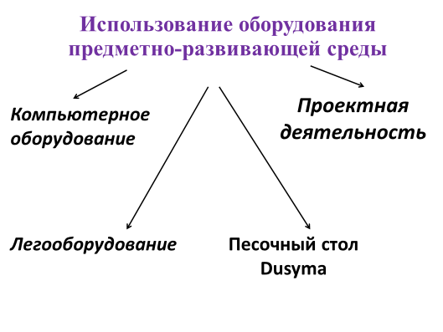

Slide 21
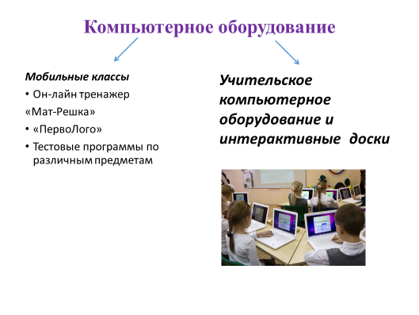

Slide 22
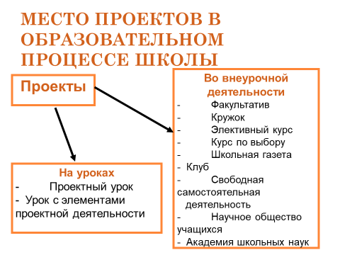
Задачами Концепции являются:

Slide 23
В настоящее время по многим учебным предметам и предметным областям разрабатываются концепции.
В проекте Концепции преподавания предметной области «Искусство» в Российской Федерации представлены система теоретических положений, базовых принципов, целей, задач и рекомендаций по решению наиболее актуальных проблем, а также основных направлений совершенствования преподавания предметной области «Искусство»

Slide 24
Цель
обеспечение высокого качества изучения и преподавания предметной области «Искусство» в образовательных организациях в соответствии с меняющимися запросами населения, перспективными задачами развития российского общества и вызовами времени.

Slide 25
Задачами Концепции являются:
- совершенствование содержания предметной области «Искусство» на всех уровнях общего образования;
- развитие общедоступных информационных ресурсов как инструментов деятельности обучающихся и учителей;
- обеспечение условий для приобретения обучающимися базовых умений и навыков в области выбранного ими вида искусства;
- создание условий для повышения кадрового потенциала педагогических работников предметной области «Искусство».

Slide 26
Проблемы мотивационного характера
Изменение форм существования произведений изобразительного искусства в современном мире (виртуальные интерактивные формы искусства; произведения искусства, созданные с применением компьютерных технологий) оказывает влияние на снижение интереса обучающихся к предметной области «Искусство».

Slide 27
Проблемы содержательного характера
В содержании образовательных программ предметной области «Искусство» недостаточное количество учебного времени уделяется практической творческой и проектной деятельности обучающихся в соответствии с возрастными особенностями на основе системно-деятельностного подхода (художественная, интегрированная проектная деятельность), что снижает возможности повышения уровня индивидуального творческого развития обучающихся

Slide 28
Проблемы методического характера
В настоящее время необходима модернизация содержания учебно- методических материалов в соответствии с вызовами современности: усиление внимания к системно-деятельностному подходу, увеличение времени на индивидуальные проекты и творческую деятельность.
В методическом обеспечении учебных предметов недостаточно внимания уделяется использованию информационно-коммуникационных технологий из-за отсутствия достаточной методической подготовки педагогических кадров в данной области.

Slide 29
Освоение учебного предмета должно предусматривать:
овладение выразительными средствами живописи, графики, скульптуры, декоративно-прикладных и конструктивных искусств;
получение опыта художественно-творческой деятельности в разных видах изобразительного и декоративно-прикладного искусства, художественного проектирования и конструирования;
воспитание эмоционально-ценностного, эстетического отношения к окружающей действительности;
знакомство с шедеврами отечественного и мирового изобразительного искусства, народным декоративно-прикладным искусством;
использование информационно-коммуникационных ресурсов в процессе создания творческого продукта;
формирование умений анализировать, представлять, оценивать, сопоставлять, интерпретировать произведения изобразительного искусства и создавать на этой основе собственные художественные образы.

Slide 30
Реализация Концепции
Планируемым механизмом реализации настоящей Концепции является включение соответствующих задач в осуществляемые мероприятия целевых федеральных и региональных программ и программ развития отдельных образовательных организаций

